Slide 1
(no) news

Slide 2
Oggi andiamo solo attraverso i docs, + una cosa
Una cosa: registrazione per Roma 16-20 Settembre
Non c’e’ praticamente nulla di spoke 2, se non
Un tavola rotonda a noi ignota per il momento
Un unico intervento di spoke: “III giornata: Sessione Young Researchers - Le attività di Spoke 2” (15 min)
Dovreste aiutarci a selezionare un nome di una persona:
Che abbia le mani in pasta in un use case Spoke 2
(purtroppo conta anche questo in meeting di quezto tipo) Che sia spigliato e in grado di fare un intervento interessante
(ancora da capire) Che sia di interesse scientifico ma anche applicativo

Slide 3
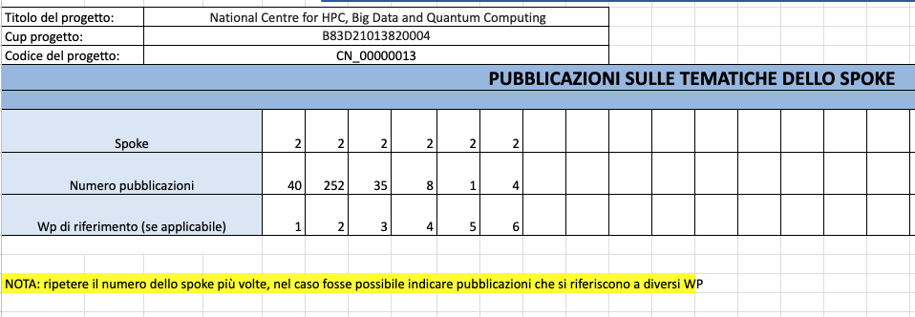
100 conferences, public events, …

